Slide 1

Trabalho de OCD
Allan Kardec da Silva Rodrigues, nº103380
Diogo Alexandre Alonso de Freitas, nº104841
João Francisco Marques Gonçalves da Silva Botas, nº104782
Pedro Brígido Machado, nº98601

Slide 2
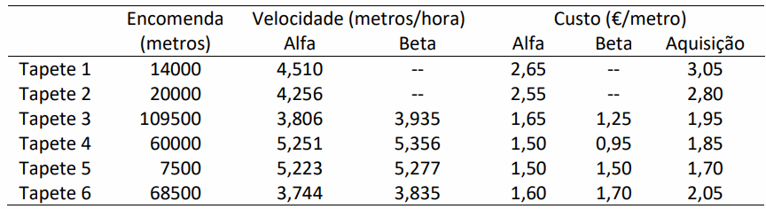
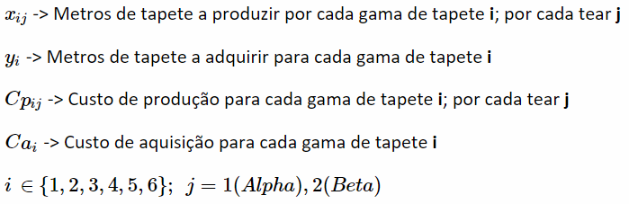
Dados para análise e escolha das variáveis de decisão
1.
Tabela com os dados do problema para análise
Variáveis de decisão:
Comprimento dos tapetes para produção e aquisição
Coeficientes relativos ao custo para a função objetivo
i=1 (Tapete 1), (…), i=6 (Tapete 6)

Slide 3
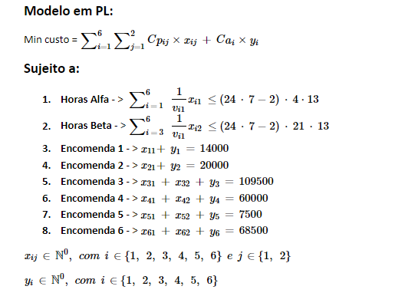
Realização do modelo em programação linear, satisfazendo as variáveis de decisão
1.
Pegando nos custos de produção e de aquisição
Garantir que o número de horas não excede a capacidade de produção dos teares, Alpha e Beta, no período das 13 semanas
Satisfazer que o número de encomendas para a produção e aquisição de cada tipo de tapetes. São utilizadas igualdades ao invés de maiores ou iguais, pelo facto de o problema ser de minimização e se o número de encomendas exceder o mínimo estaremos a produzir mais do que o necessário.
Garantir que o número de metros de tapetes a produzir e adquirir serem quantidades não negativas.

Slide 4
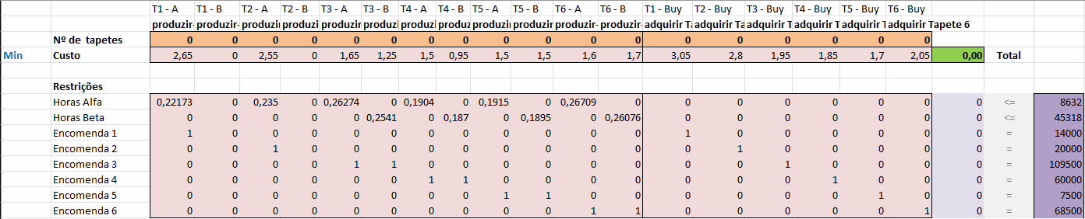
Modelo aplicado ao solver do Excel
2.
Para realizar o modelo a fim de obter uma solução ótima do problema, foram colocados os coeficientes das variáveis e das restrições que definimos anteriormente (células laranja mais clara), multiplicados por células que vão substituindo por valores (células laranja mais escura). O modelo antes de colocar as restrições e a função objetivo no solver está ilustrado na figura abaixo.

Slide 5
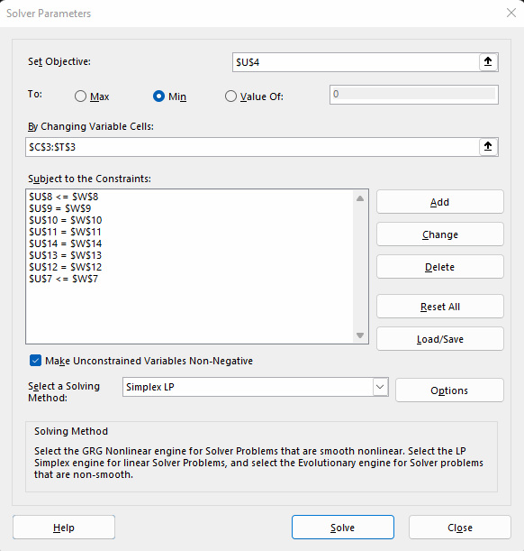
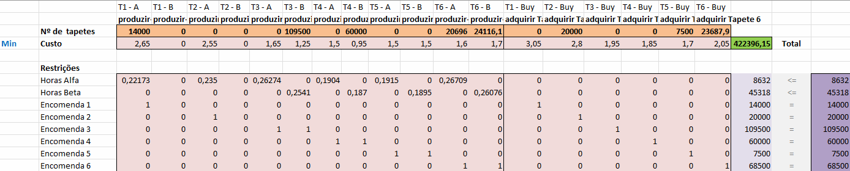
Modelo aplicado ao solver do Excel
<= (continuação)
3.
Depois de construída a tabela onde os valores iriam ser constantemente substituídos, passámos as restrições e a célula da função objetivo para o solver do Excel. Utilizando o método SimplexLP (modelo para programação linear inteira e não inteira), descobriu-se que a solução atingiu uma solução única que satisfazia as restrições todas, com o valor de 422396,15, aproximadamente.

Slide 6
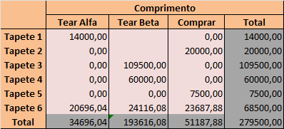
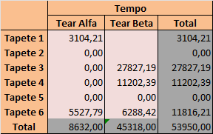
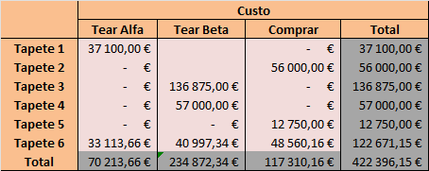
Tabelas com os valores obtidos
4.
Foram construídas tabelas para ilustrar os custos e os comprimentos dos tapetes e o tempo de produção dos teares, depois de já obtida a solução ótima.

Slide 7
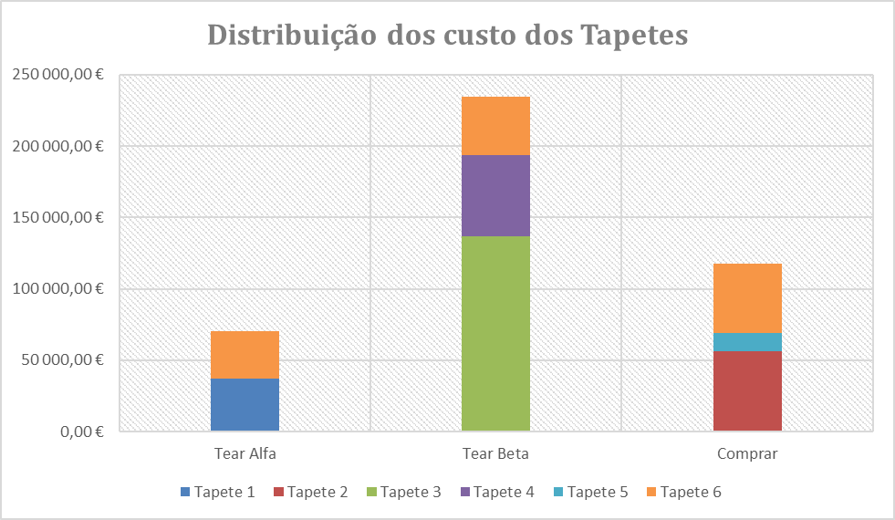
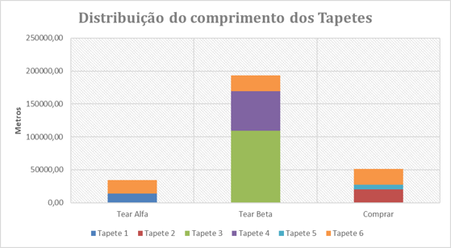
Gráficos com os valores obtidos
4.
No gráfico de barras empilhada á esquerda, é possível ver a distribuição dos custos que cada gama de tapetes teve.
Ao observar o gráfico, notamos que a soma das colunas todas será a solução ótima (422396,15€).
É notório que houve menos custos no tear Alfa, tendo este produzido apenas tapetes do tipo 1 e 6.
Houve um maior custo por parte do tear Beta, tendo este produzido, em maior quantidade, o tapete 3, o tapete 4 e o tapete 6. Os restantes tapetes foram todos comprados. É importante referir que o tapete 6 foi o único com custos tanto na produção como aquisição.
O gráfico de barras empilhada á direita reforça a ideia já referido anteriormente, de que o tear Beta é o tear que teve mais custos, pois, foi onde houve uma maior produção de tapetes em metros, enquanto que o tear alfa foi o que teve menos custos, pois, foi o que produziu menos metros. A compra de tapetes ficou sempre em segundo, tanto no preço como na aquisição.

Slide 8
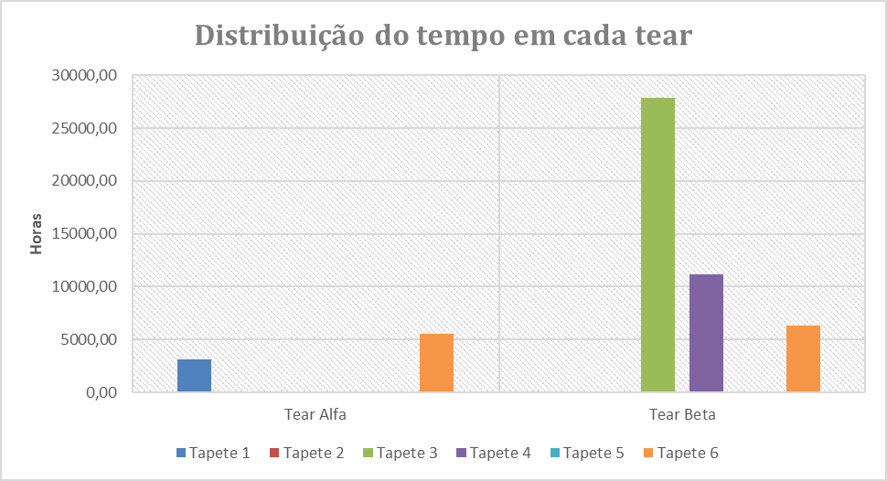
Gráficos com os valores obtidos
4.
No gráfico de barras aqui apresentado, verificamos as horas que cada tear teve a produzir cada tempo e, mais uma vez, reforça a ideia já referida no slide anterior, de que o tear beta produziu mais tapetes por possuir mais máquinas, tendo produzido o tapete 3 em maior quantidade, tapete 4 e o tapete 6 em menor quantidade; enquanto que o tear Alfa só produziu o tapete 6 em maior quantidade e o tapete 1.

Slide 9
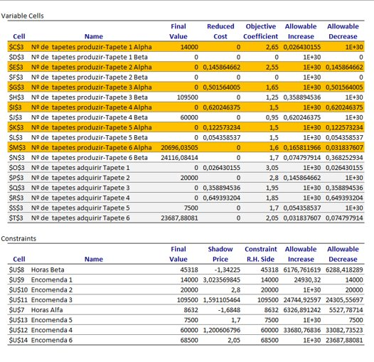
Análise do relatório de sensibilidade e resposta
Na tabela de cima temos a informação relativa às variáveis de decisão, onde as células amarelas são relativas aos teares Alfa e as células brancas aos teares Beta. As variáveis relativas à aquisição de tapetes estão mostradas a cinzento;
Na tabela abaixo está a informação relativa às restrições das encomendas e das horas de produção dos teares Alfa e Beta.
5.

Slide 10

Análise do relatório de sensibilidade e resposta
5. a)
Diminuição do custo de aquisição dos tapetes 6:
Como o decréscimo do preço é menor do que o permissível diminuir, a solução irá manter-se ótima, ou seja, continuaremos, não só a produzir a mesma quantidade de tapetes, como também a comprar a mesma quantidade de tapetes.
É necessário referir que, como o preço de aquisição do Tapete 6 diminui, o custo total também diminuiria.

Slide 11
Análise do relatório de sensibilidade e resposta
5. b)
Caso uma das máquinas Alfa avarie durante uma semana, irá fazer com que o tempo de produção dos teares alfa diminua 24*7-2 horas (146 horas).
Ao verificarmos o relatório de sensibilidade, podemos verificar que o permissível diminuir é de 6326,891242 > 148, logo, não será necessário voltar a otimizar para obter um relatório correto.
Esta diminuição das horas contribuirá para um aumento do custo de 146 * 1,6848 = 245,9808 €
Logo, o custo total passará a ser de 245,98 + 422396,15 ≈ 422 642,13 €

Slide 12
Análise do relatório de sensibilidade e resposta
5. c)
Examinando a tabela das restrições, é possível verificar que, caso as horas Beta aumentassem, o custo iria diminuir, ou seja, a cada 1 hora que aumentasse, o custo diminuiria, aproximadamente, 1,34€.
Podemos assim dizer que, caso a Beirafio aluga-se uma máquina Beta, esta iria aumentar as horas Beta em:
(1m * 24h * 7d – 2hr) * 13sem = 2158 horas
Como a cada hora aumentada o custo diminui 1,34225€, o custo diminuiria no total:
2158 * 1,34225 ≈ 2 896,5755€
Podemos assim concluir que, caso a Beirafio quisesse alugar um tear Beta durante as 13 semanas, teria de alugar o tear a um preço inferior a 2 896, 57 €, aproximadamente.

Slide 13
Análise do relatório de sensibilidade e resposta
5. d)
Caso o custo total da encomenda dos tapetes 1 seja eliminada, contribuirá para uma diminuição dos custos de:
14000 (Quantidade do tapete 1) * 3,023569845 (Shadow price) ≈ 42 329, 97783 €
Podemos assim concluir que, caso a encomenda dos tapetes 1 fosse eliminada, o custo diminuiria, aproximadamente, 42 329,98 €.

Slide 14
Análise do relatório de sensibilidade e resposta
5. e)
Para termos uma melhor perceção de qual tapete a Beirafio deverá incentivar a venda, tendo em conta que os tapetes terão o mesmo preço de venda, será necessário visionar o custo de cada um deles, pois, o que tiver o menor custo será o mais rentável para a empresa.
Para então pudermos retirar esta conclusão, basta ir ver o “Shadow Price” na tabela das restrições, onde é possível verificar que a encomenda 4 é a encomenda com menor o menor custo destes 3. Este valor significa que, ao produzir mais um metro deste tipo de tapete, irá acrescer um custo de, aproximadamente, 1,20 €, enquanto que se for do tapete 3 aumentará, aproximadamente, 1,59€ e do tapete 4 aumentará 1,7€.

Slide 15
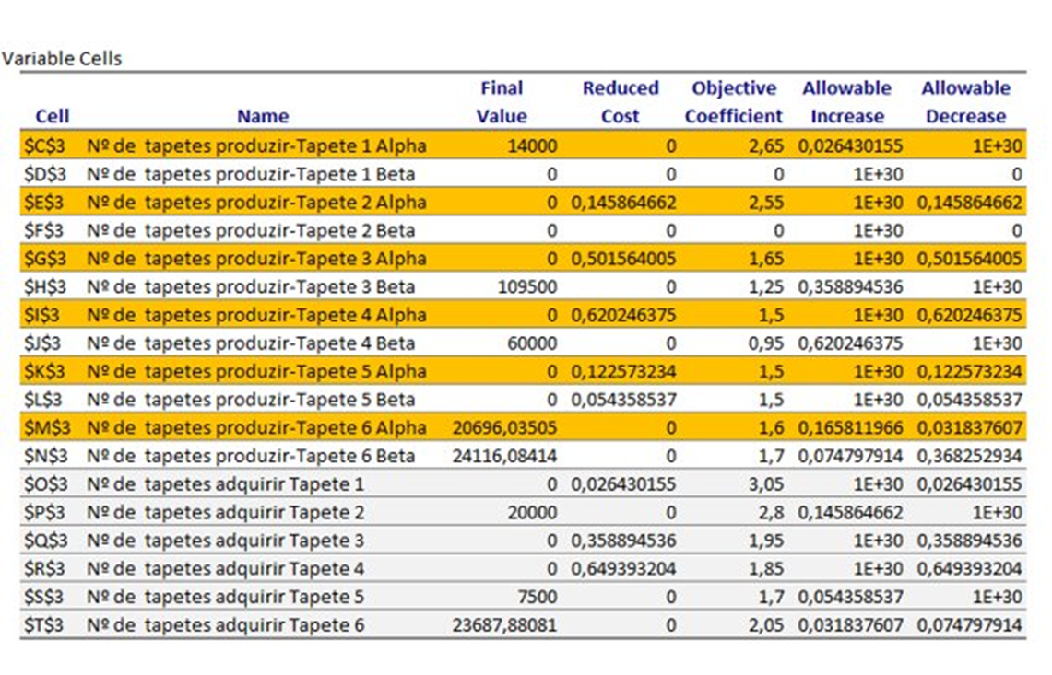
Análise do relatório de sensibilidade e resposta
5. f)
O responsável pela produção, conhecendo a possibilidade de os preços estimados não serem reais, terá de ter cuidado com os preços de produção mais sensíveis, isto é, aqueles que possuem o valor do "Allowable increase" e do "Allowable decrease" mais baixos.
No custo unitário dos tapete 6, caso o preço do tear Alfa diminua ≈ 0,03184 e o preço do tear Beta aumente ≈ 0,0748, a solução ótima irá alterar-se, sendo necessário rotinizar o problema. Podemos assim dizer que fica necessário estimar os custos com mais rigor

Slide 16
Renegociação dos custos de aquisição dos Tapetes
6.
De forma a descobrir quais são os melhores tapetes para se renegociarem os preços, sabendo que estes poderão ter uma redução do preço de até 0,50€ por metro, em múltiplos de 0,05€, será necessário verificar o impacto que a mudança dos preços terão no custo final.
Os valores que serão usados para retirar conclusões, serão apresentados nos próximos diapositivos, estando exibidos em gráfico e em tabelas.

Slide 17

Antes de prosseguirmos à analise dos resultados obtidos, é necessário referir que cada custo de aquisição possui um "Reduced Cost" .
Os custos reduzidos dizem-nos o quanto o coeficiente objetivo, neste caso, o respetivo custo de aquisição de cada tapete, tem de aumentar, ou diminuir, para que a solução ótima se altere.
Logo à partida, podemos perceber que a diminuição do custo de aquisição do tapete 1, 2 e 3, mesmo sendo esta alteração muito pequena, alterará de imediato a solução ótima.
6.0.

Slide 18
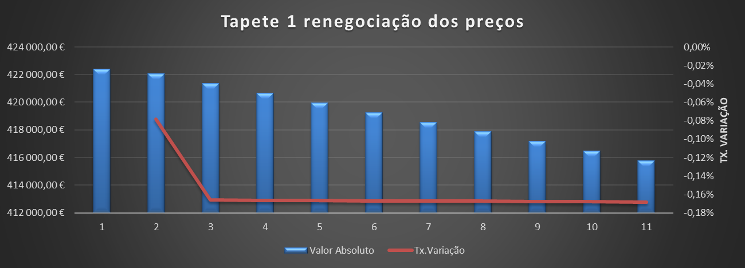
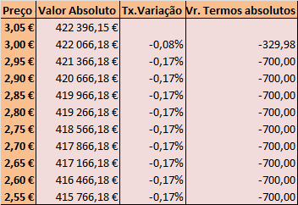
Aquisição Tapete 1
Ao observarmos a tabela do tapete 1, é possível verificar que, com apenas uma diminuição de 0,05€, o custo total decresceu 0,08%, atingindo o valor de 422 396,15€.
Ao continuarmos a diminuir 0,05€, o custo total passará a decrescer 0,17% constantemente (em termos absolutos estará a diminuir 700€), até chegar à diminuição máxima de 0,50€ (o custo de aquisição do Tapete 1 será de 2,55€), fazendo com que o custo total atinga o valor de 415 766,18€
No lado esquerdo, é possível visionar esse mesmo comportamento no gráfico.
6.1.

Slide 19
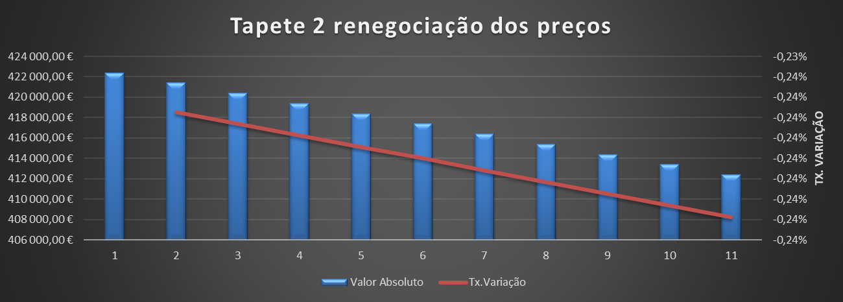
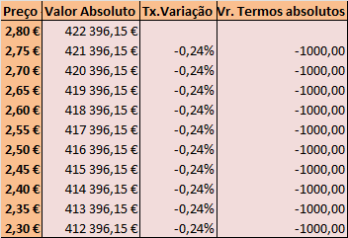
Aquisição Tapete 2
A Tabela demonstra-nos que, a cada diminuição de 0,05€, haverá uma diminuição constante de, aproximadamente, 0,24%; também é possível reparar que o custo total irá estar sempre a diminuir 1000€ (Até o tapete 2 atingir 2,30€ com a diminuição do preço).
Após reduzir o preço de aquisição do Tapete 2 em 0,50€, o custo total irá atingir o valor de 412 396,15€.
Podemos verificar no gráfico o comportamento já referido anteriormente (é importante referir que a linha da taxa de variação não é constante, pois, ela vai tendo diminuições muito pequenas).
6.2.

Slide 20
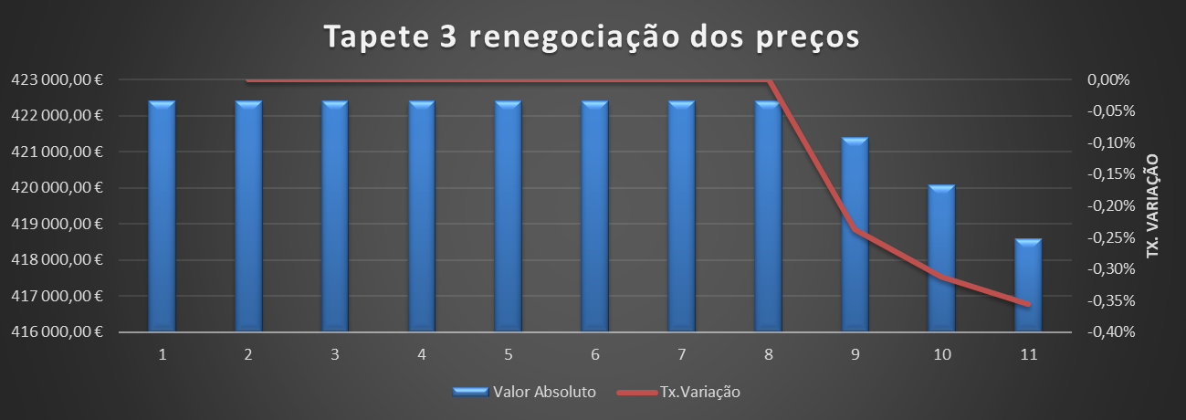
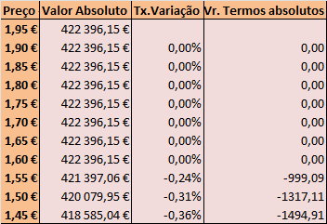
Aquisição Tapete 3
Ao verificar-mos a tabela do tapete 3, é notório que este possui um comportamento um pouco diferente dos tapetes anteriores. Mesmo após reduzir o preço de aquisição do Tapete 3 para 1,60€ (Redução de 0,35€) o custo total continua a ser o mesmo. Isto acontece devido ao valor do "Reduced Cost" do custo de aquisição do tapete 3, que possui o valor de 0,358894536
Após a redução do preço ser superior ao "Reduced Cost", o custo total passará a diminuir, passando a atingir o valor de 418 585,04€ após diminuir em 0,50€ o valor do custo de aquisição do tapete 3.
Á esquerda podemos verificar o comportamento já referido anteriormente.
6.3.

Slide 21
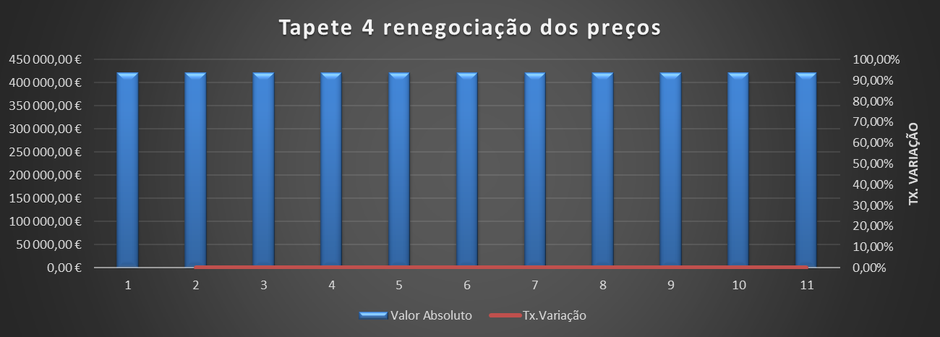
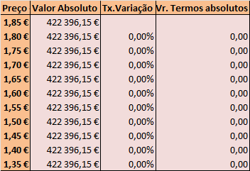
Aquisição Tapete 4
O Tapete 4 será o mais diferente de todos devido ao elevado valor do seu "Reduced Cost". Como o "Reduced Cost" tem o valor de 0,649393204, e o máximo que se poderá diminuir o custo de aquisição do tapete 4 é 0,5€; (0,649393204 > 0,5); o custo total será sempre o mesmo, nunca se alterando
No gráfico podemos visionar que o custo total nunca se altera.
6.4.

Slide 22
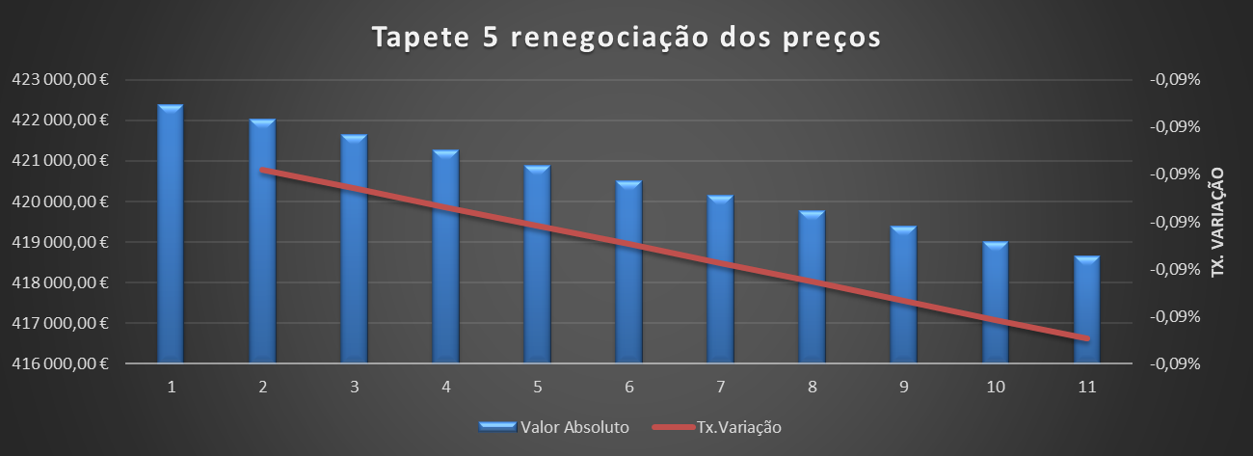
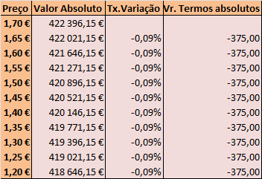
Aquisição Tapete 5
A Tabela demonstra-nos que, a cada diminuição de 0,05€, haverá uma diminuição constante de, aproximadamente, 0,09%; também é possível reparar que o custo total irá estar sempre a diminuir 375€ (Até o tapete 5 atingir 1,20€ com a diminuição do preço).
Após reduzir o preço de aquisição do Tapete 5 em 0,50€, o custo total irá atingir o valor de 418 646,15€.
Podemos verificar no gráfico o comportamento já referido anteriormente (é importante referir que a linha da taxa de variação não é constante, pois, ela vai tendo diminuições muito pequenas).
6.5.

Slide 23
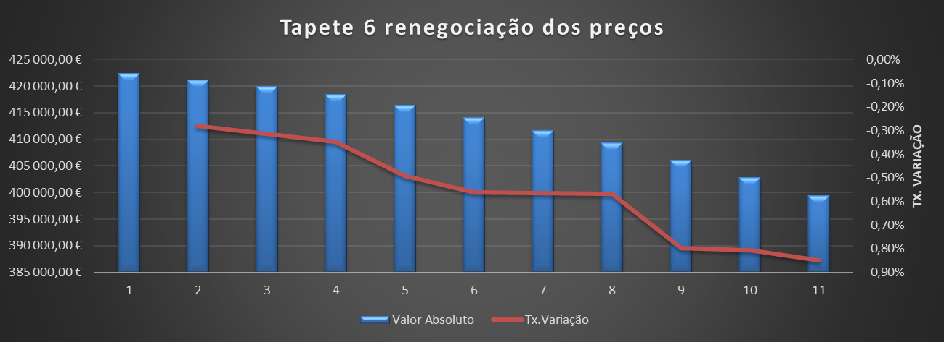
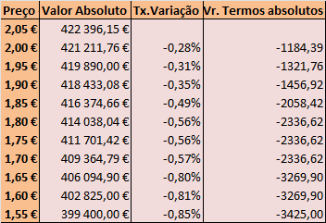
Aquisição Tapete 6
Começando por verificar os dados na tabela, é possível verificar que, quanto mais barato é o preço de aquisição do tapete 6, maior será a diminuição do custo total; apesar disso, existe uma taxa de variação muito parecida entre os 1,8€ e os 1,7€.
Observando o gráfico, é possível reparar que a linha vermelha (Taxa de Variação) tende a diminuir cada vez mais e, consequentemente, as barras azuis tendem a ter uma diminuição maior com o passar do tempo.
6.6.

Slide 24
6 - Conclusão
6.7.
Top dos Tapetes para negociar os preços
1º - Tapete 6
2º - Tapete 2
3º - Tapete 1
4º - Tapete 3
5º - Tapete 5
6º - Tapete 4
Acima, podemos verificar uma tabela, que nos demonstra a ordem de relevância para a Beirafio negociar os preços.
Em primeiro, lugar encontra-se o tapete 6, que é o tapete mais adquirido pela Beirafio, contribuindo para que a sua diminuição do preço tenha um impacto enorme no custo total.
Em último lugar encontra-se o tapete 4, pois, mesmo que haja um diminuição de 0,50€ na aquisição deste tapete, continua a ser mais vantajoso produzi-lo, pois, o seu custo de produção continuaria a ser muito mais baixo que o custo de aquisição, demonstrando assim que não vale a pena a Beirafio tentar negociar o preço deste tapete.
Podemos assim concluir que os tapetes mais vantajosos para se negociar o preço são: o tapete 6 e o tapete 2 (Devido ao elevado número de aquisições por parte da Beirafio) e, curiosamente, o tapete 1 (Porque aproveitam o tear Alfa para produzirem mais tapetes 6.

Slide 25
6 - Conclusão <= (continuação)
6.7.
Top dos Tapetes para negociar os preços
1º - Tapete 6
2º - Tapete 2
3º - Tapete 1
4º - Tapete 3
5º - Tapete 5
6º - Tapete 4
Nota
Nota: No tapete 3, ao diminuirmos o seu preço, observamos que o preço fica estagnado até determinada diminuição (isto ocorre devido ao seu valor do "Reduced Cost"), logo, fica necessário diminuir muito o preço para realmente ser vantajoso comprá-lo. Já no tapete 5, a cada diminuição de 0,05€, o custo total diminui 0,09 % (ou, em termos absolutos, 375€). Se diminuir-mos respetivamente o preço de aquisição dos dois tapetes 0,50€, e os comparar-mos, a diminuição do tapete 3 é mais impactante no custo total que a diminuição do tapete 5 (Por esse mesmo motivo o tapete 3 se encontra acima do tapete 5 no ranking). Portanto, caso a Beirafio consiga uma diminuição de 0,50€, para apenas um destes tapetes, compensa mais apostar no tapete 3, mas caso não consiga uma diminuição tão elevada, compensa mais apostar no tapete 5. (Esta é apenas uma comparação entre os dois tapetes já aqui referidos)

Slide 26
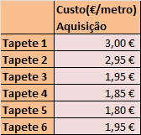

Novo problema com as variáveis
7.
Após a finalização do trimestre, foi recebida uma nova instrução da direção da Beirafio de que algumas das máquinas iriam para manutenção, devido ao uso intensivo das mesmas no último ano. Com isto, houve a confirmação que só haveriam 11 teares Beta e 1 tear Alfa disponíveis para a fabricação dos tapetes.
Neste novo trimestre, apesar dos recentes confrontos, a Beirafio recebeu exatamente as mesmas encomendas de Tapetes para vender, podendo produzir ou adquirir os diferentes tipos de tapete. Os responsáveis pela Beirafio relembram que pretendem cumprir as encomendas todas com o mínimo custo possível.
Os fornecedores externos, ainda, com os atos de guerra ocorridos nas últimas semanas, viram-se obrigados a aumentar, ou a diminuir, o preço de venda de algumas gamas de tapete. Isto ocorreu devido á oscilação da oferta e da procura dos diferentes tipos de tapetes.
A tabela abaixo mostra o novo preçário estabelecido pelos fornecedores:

Slide 27
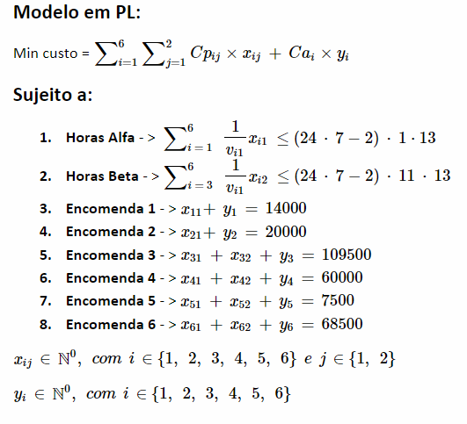
Modelo em PL, com as alterações na função objetivo e nas restrições do novo problema
7.
Os preços de aquisição serão alterados com a inflação já aplicada para cada gama de tapete i
Aplicação do novo número de teares disponíveis funcionais, que afetam o número de horas total dos teares Alfa e Beta
O número de encomendas manter-se-á o mesmo para qualquer gama de tapete i
Garantir que o número de metros de tapetes a produzir e adquirir serem quantidades não negativas.

Slide 28
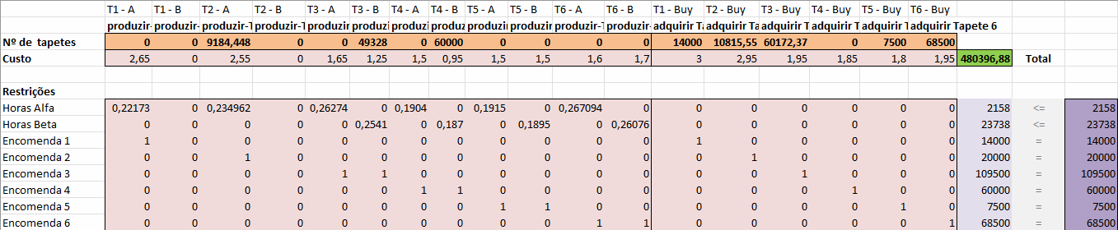
Novo problema resolvido no solver do Excel
7.
Foram colocados os novos valores de aquisição que os fornecedores atribuíram aos tapetes nos coeficientes da nova função objetivo. Também foram mudados os valores do lado direito das equações das horas disponíveis dos teares Alfa e Beta para o novo número de máquinas.
Assim, foi atingido o novo valor ótimo de (480396,88), valor que já seria esperado devido ao facto de se utilizarem menos teares do tipo Alfa e do tipo Beta e, consequentemente a isso ser utilizado menos tempo para a produção. Daí, mesmo os preços terem sido inflacionados pela guerra, será mais vantajoso comprar a maioria dos tapetes do que produzir os tapetes, com a quantidade nova de teares.

Slide 29
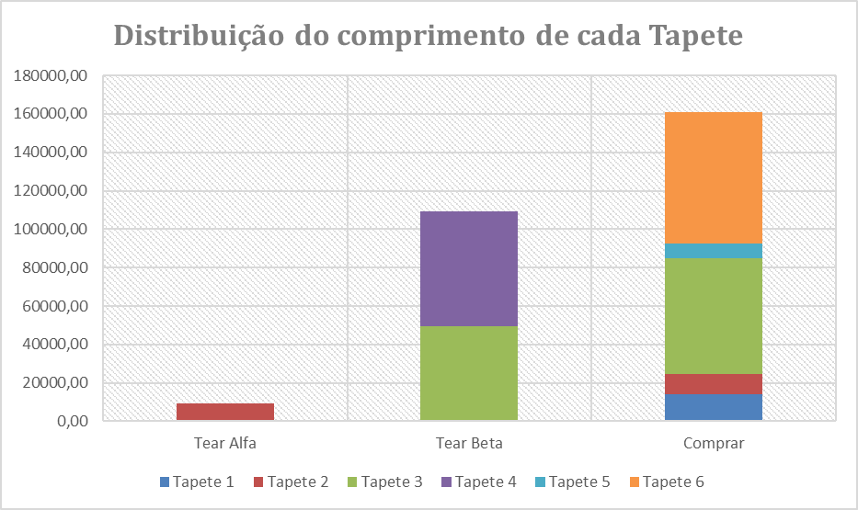
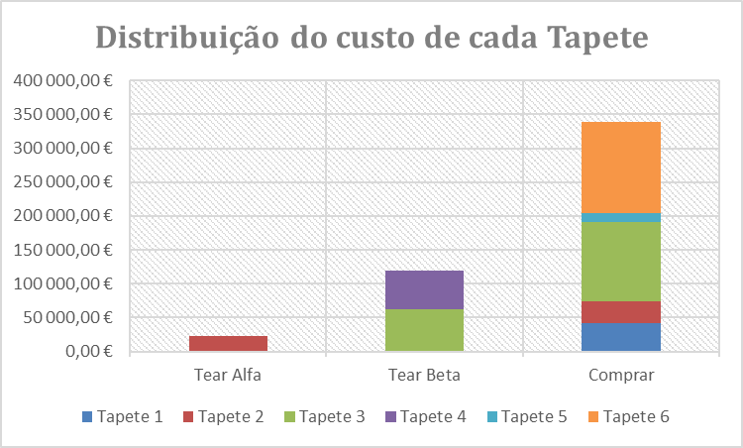
Gráficos obtidos a partir do modelo novo
7.
Observando para os gráficos circulares anteriores conseguimos ter uma perceção que a compra de tapetes foi superior à produção.
Ao observarmos o gráfico seguinte é possível notar que a maioria da produção do tear Beta foi gasta no tapete 4, sendo a única gama de tapete a não ser comprada. Pois, o custo para comprar o tapete 4 continua a ser bastante mais dispendioso do que produzi-lo, apenas 0,95 €/metro, tal como vimos no modelo anterior também.
Além de tudo isto, conseguimos observar que o tapete 2, apenas produzido pelo tear Alfa e comprado, não consegue produzir uma encomenda completa com o único tear disponível (Alfa), e tem que ser compensado ao ser comprado ao fornecedor externo.
Ainda, como era de se esperar, observa-se que a distribuição do preço é parecida a do comprimento, e que o tear Beta é o que tem maior custo associado.

Slide 30
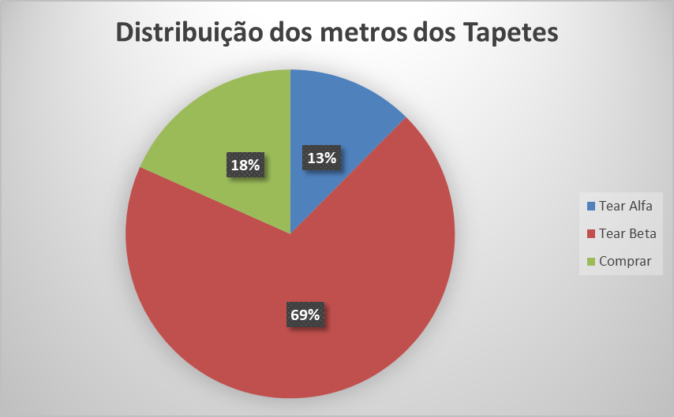
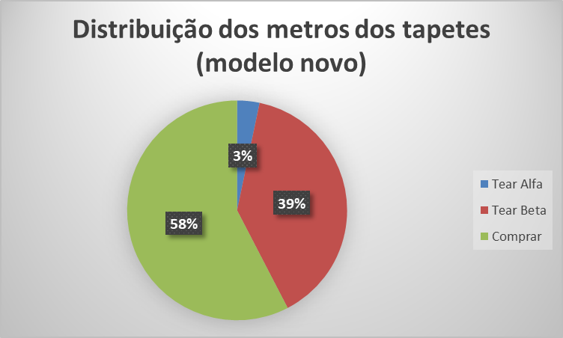
Comparação dos modelos
7.
Ao observarmos para os gráficos circulares com a distribuição dos metros de tapetes que são produzidos e comprados, podemos observar que no modelo novo houve um aumento muito grande no número de tapetes comprados e um decréscimo no número de tapetes produzidos pelo tear Alfa e Beta. Isto deve-se pelo facto de serem utilizadas menos máquinas, mesmo o preço tendo sido aumentado, o que faz com que seja optada a compra e não a produção, uma vez que o número de encomendas manteve-se o mesmo.

Slide 31
Obrigado! :)
FIM

